Slide 1
Proiectul “Îmbunătățirea Sistemului de Evaluare și Monitorizare a Calității Aerului la nivel național” Cod My SMIS2014+: 139703
REGIUNE | Județ/municipiu | DESCRIERE ACHIZIȚII
REGIUNEA CENTRU | ALBA/Municipiul Alba Iulia | Amplasare staţie de monitorizare (Trafic) (localitatea se va stabili prin activitatea A1.1.3) Instalare echipamente prelevare PM10 (localitatea se va stabili prin activitatea A1.1.3)
 | BRASOV | Amplasare staţie de monitorizare (Trafic) (Localitatea se va stabili prin activitatea A1.1.3) Instalare echipamente prelevare PM10 (Localitatea se va stabili prin activitatea A1.1.3)
 | HARGHITA | Instalare echipamente prelevare PM10 (localitatea se va stabili prin activitatea A1.1.3)
 | SIBIU/Municipiul Sibiu | Amplasare staţie de monitorizare (Trafic) Instalare echipamente prelevare PM10

Slide 2
Activitatea A1.1 - Analiza privind situaţia actuală a monitorizării calităţii aerului la nivel naţional şi identificarea amplasamentelor unor puncte suplimentare de prelevare pentru măsurări fixe (noi staţii de monitorizare/ staţii existente în RNMCA)
REGIUNEA CENTRU
Zona de evaluare a calității aerului Județul BRAȘOV, cu excepția aglomerării Brașov
Amplasare staţie de monitorizare (Trafic) Instalare echipamente prelevare PM10

Slide 3
Propunere A.N.P.M pentu amplasare stație trafic Municipiul FĂGĂRAȘ

Slide 4
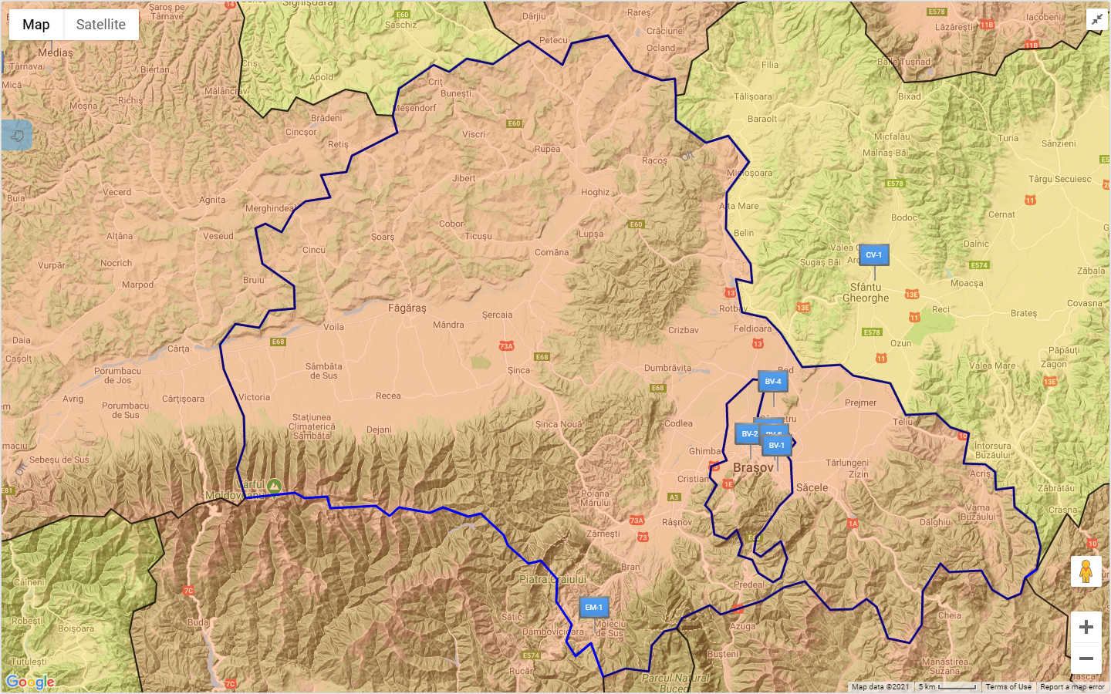
ZONA BRAȘOV SITUAȚIE EXISTENTĂ
STAȚIE MONITORIZARE | Tip stație | Tip arie | Localitate și adresa
BV-4 | F | SU | Comuna Sânpetru
EM-1 | F | R | Fundata – în perimetrul staţiei meteo

Slide 5
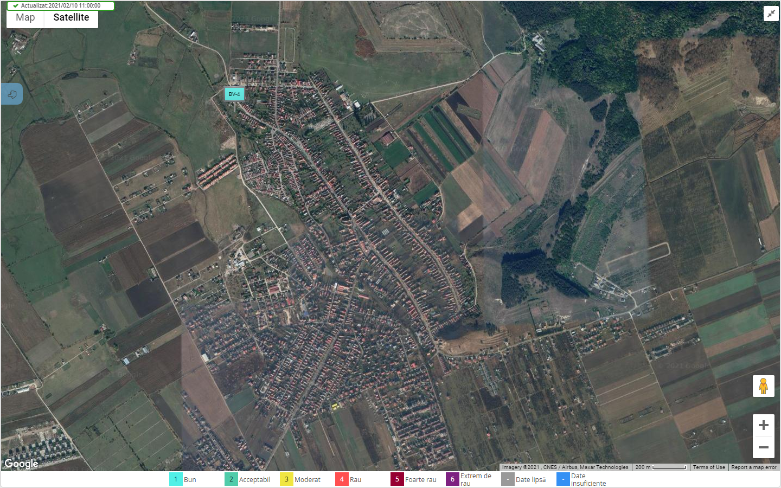
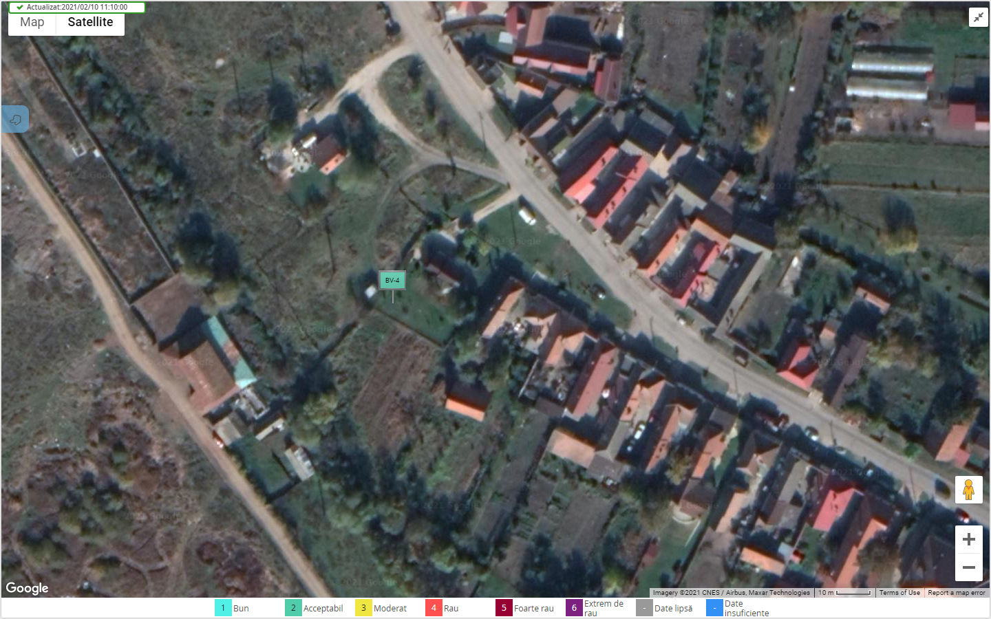
STAȚIA BV-4, Comuna Sânpetru

Slide 6
ZONA BRAȘOV SITUAȚIE EXISTENTĂ INFORMAȚII GENERALE
Zona Brașov | SO2 | NO₂/ NOx | PM | C₆H₆ | CO | Pb | Cd | As | Ni
Regim evaluare | C | C | A | B | C | C | C | C | C
Regim gestionare | II
Plan de menținere a calității aerului | PMCA Aprobat prin HCJ BV nr. 418/28.11.2018

Slide 7
INFORMAȚII PRIVIND REPARTIZAREA SURSELOR

Slide 8
Criterii de amplasare a stației de trafic
Legea 104/2011 - sondele de prelevare din staţiile de trafic rutier se amplasează la cel puţin 25 m de extremitatea intersecţiilor mari şi la cel mult 10 m de bordura trotuarului; pentru măsurarea concentraţiilor de arsen, cadmiu, nichel şi benzo(a)piren din aerul înconjurător sondele de prelevare din staţiile de trafic rutier se amplasează la cel puţin 25 m de extremitatea intersecţiilor mari şi cel puţin 4 m de axul celei mai apropiate benzi de circulaţie;
OM 806/2016 - pentru toţi poluanţii, sondele de prelevare a aerului din staţiile de trafic rutier se amplasează la cel puţin 25 m de extremitatea intersecţiilor mari şi la cel mult 10 m de bordura trotuarului. Prin «intersecţie mare» se înţelege o intersecţie care întrerupe fluxul de trafic şi care cauzează emisii diferite (emisii de oprire şi pornire) faţă de restul drumului;

Slide 9
Criterii de amplasare a stației de trafic
traffic and industrial sites represent areas where the highest concentrations occur and that background sites are representative of the exposure of the general population
further characterization for traffic sites in terms of local dispersion conditions (“wide street”, “narrow street”, “canyon street”, “highway” and others) is applicable to urban areas and suburban areas. It is recommended to provide a better definition for the terms “wide street”, “narrow street”, “canyon street” and “highway”

Slide 10
La amplasare se iau în considerare:
Posibilitatea de respectare a criteriilor de amplasare la macroscară a punctelor de prelevare referitor la reprezentativitate:
Reprezentativitatea pentru un segment de stradă cu o lungime mai mare sau egală cu 100 m
Reprezentativitatea pentru amplasamente similare care nu se află în imediata vecinătate
Infrastructura sensibilă la poluare din vecinătatea căilor de trafic
De asemenea, pot fi luaţi în considerare următorii factori (amplasare la microscară a punctelor de prelevare):
sursele de interferenţă;
securitatea;
accesul;
disponibilitatea energiei electrice şi a comunicaţiilor telefonice;
vizibilitatea amplasamentului în raport cu împrejurimile sale;
siguranţa publicului şi a operatorilor;
oportunitatea amplasării mai multor puncte de prelevare pentru mai mulţi poluanţi în acelaşi loc;
planurile de urbanism.

Slide 11
SURSE DATE ȘI INFORMAȚII*
Google maps: - hărți
- imagini satelitare
Eionet - Data Dictionary
- Commission Implementing Decision laying down rules for Directives 2004/107/EC and 2008/50/EC of the European Parliament and of the Council as regards the reciprocal exchange of information and reporting on ambient air (Decision 2011/850/EU) Version of 15 March 2018
Baza de date a RNMCA: - amplasarea stațiilor existente
Plan de menținere a calității aerului în județul Brașov
Alte surse de date și informații:
- - Source apportionment to support air quality management practices, A fitness-for-purpose guide (V 3.1) Thunis, P., Clappier, A., Pirovano, G
- On the validity of the incremental approach to estimate the impact of cities on air quality, Author PhilippeThunis

Slide 12
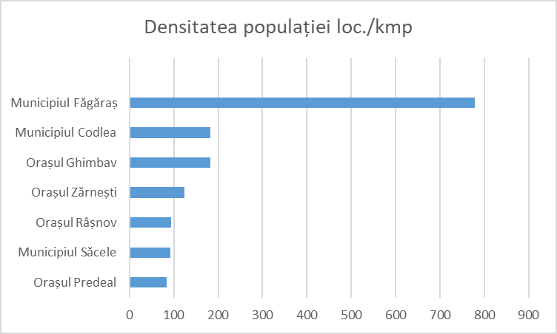
Pentru a respecta criteriul de amplasare la macroscară referitor la furnizarea datelor despre ariile din interiorul zonei Brașov (județ Brașov cu excepția Municipiului Brașov) în care apar cele mai mari concentraţii la care populaţia este susceptibilă a fi expusă în mod direct sau indirect, pentru o perioadă de timp semnificativă, în raport cu perioadele de mediere ale valorilor-limtă (zi, an calendaristic), au fost analizate următoarele aspecte:
1. Emisii
2. Dispersia emisiilor
3. Niveluri evaluate
4. Receptori
Criteriul de stabilire a localității în care se propune amplasarea stației este densitatea populației. Pe baza datelor referitoare la densitatea polulației, prezentate în grafic, propunerea vizează Municipiul Făgăraș.

Slide 13
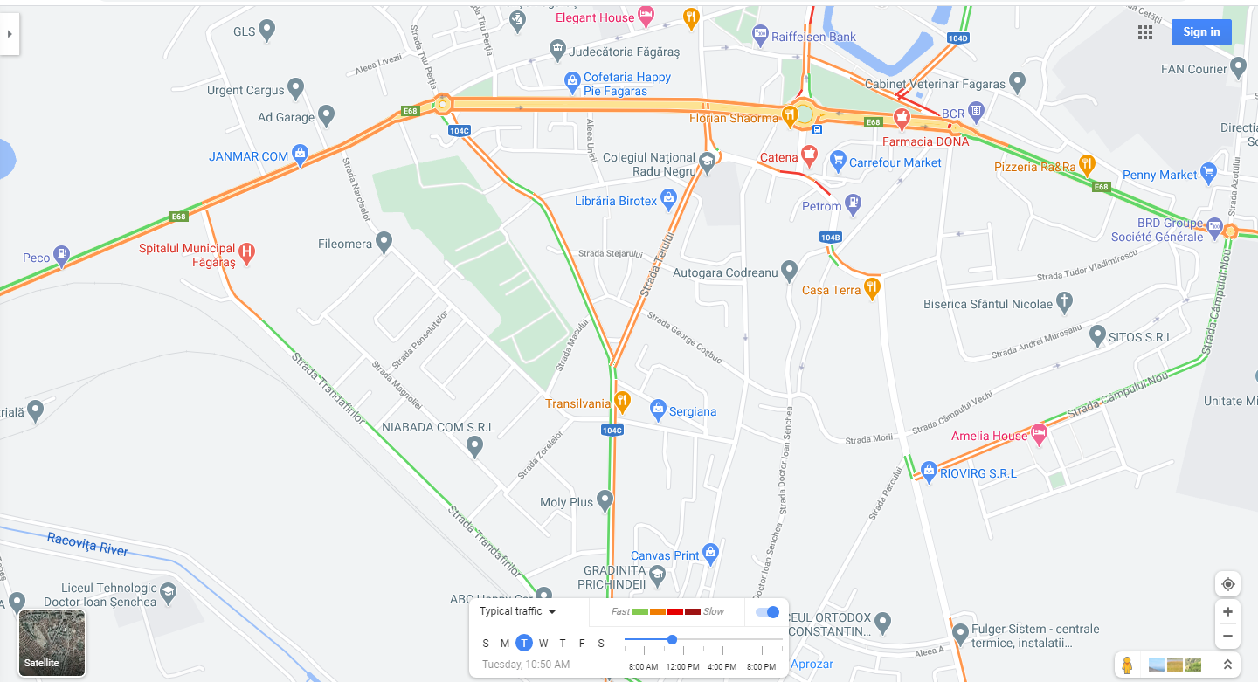
Surse liniare de emisii în Municipiul Făgăraș
Ipoteza simplistă – emisii mai mari determină concentrații mai ridicate;
Alte ipoteze de lucru:
Comportamentul liniar al emisiilor de PM10
Cantitate emisii din trafic invers proporțională cu viteza traficului
Volum de trafic invers proporțional cu viteza traficului

Slide 14
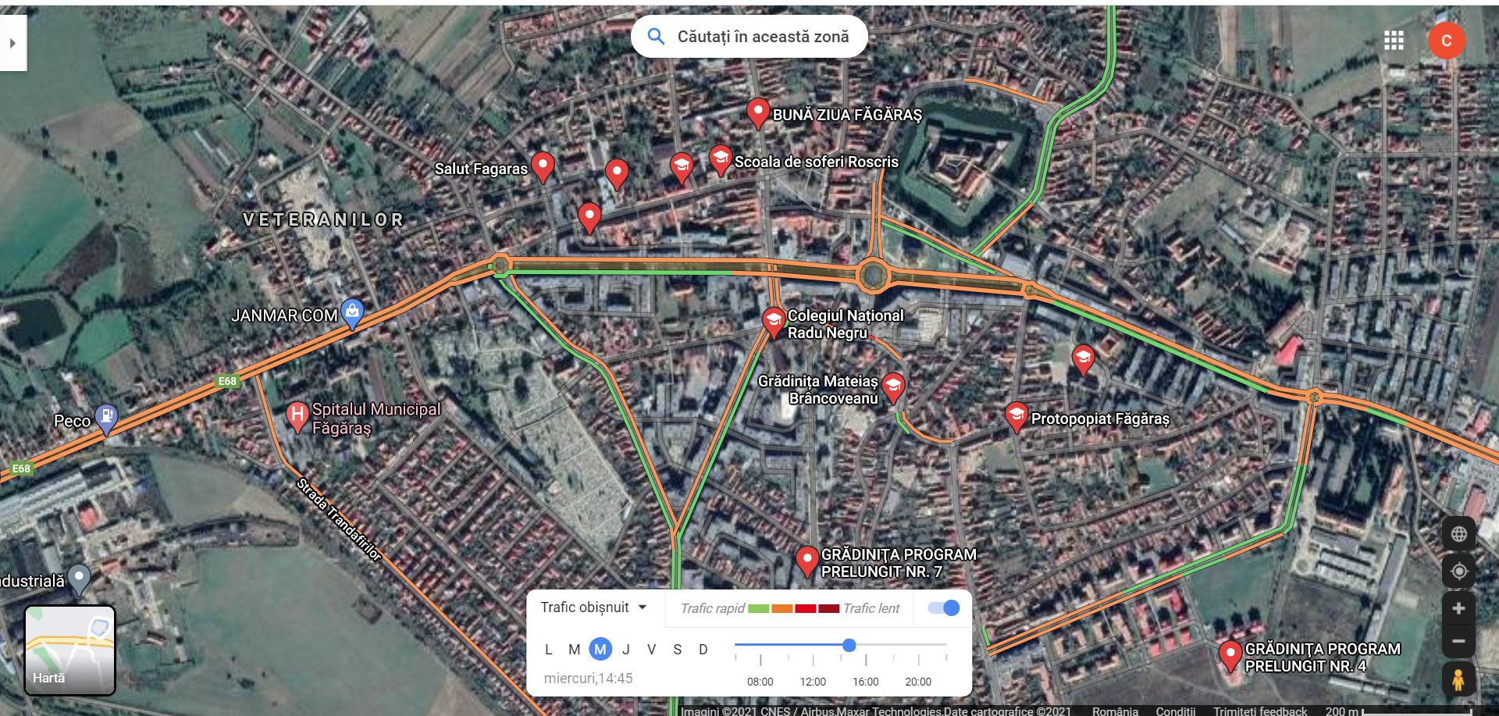
Municipiul Făgăraș, județ Brașov
Imagine de ansamblu cu infrastructură de trafic și receptori sensibili la poluare – spital, școli și grădinițe
Cetatea Făgăraș
Obiectiv turistic
Intersecția str. Tăbăcari– strada Vasile Alecsandri – Bulevardul Unirii
Intersecția str. Doamna Stanca – strada Titu Perția – Strada Octavia Paler – Bulevardul Unirii
Sens giratoriu – Bulevardul Unirii
Propunerea 2
Propunerea 3
Propunerea 1
Aspecte de urmărit:
statutul juridic al terenurilor;
posibilitatea de alimentare cu energie electrică

Slide 15
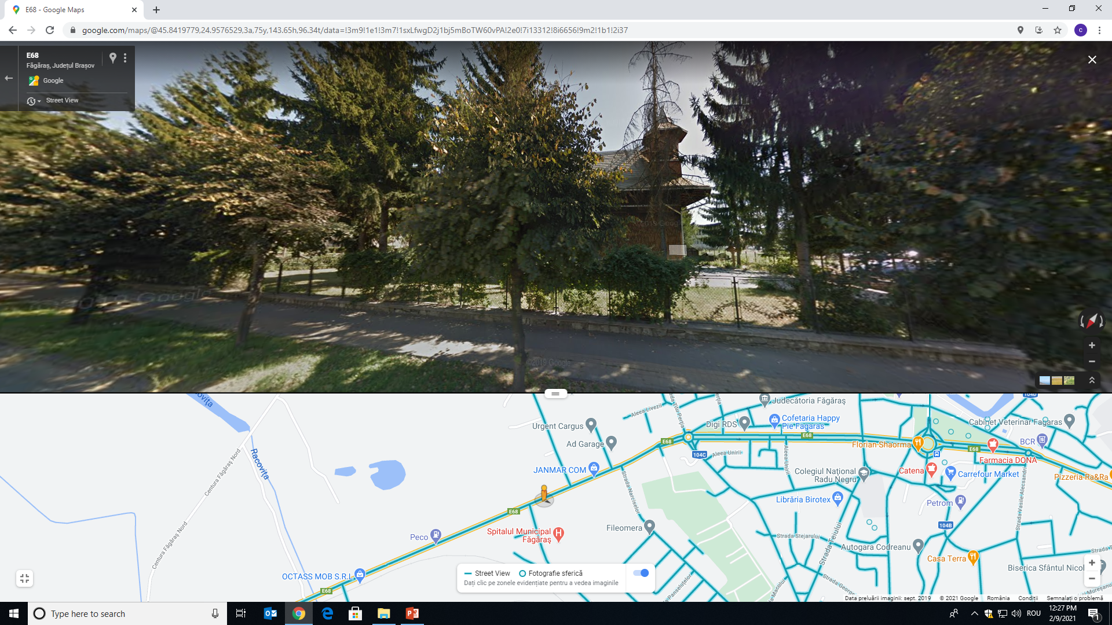
Propunerea 1
Strada Doamna Stanca, în apropierea intersecției cu strada Ghioceilor (teren Biserica Sfinții Cozma și Damian, ar putea fi o posibilă locația a stației); infrastructură vulnerabilă la poluare: Spitalul Municipal Făgăraș

Slide 16
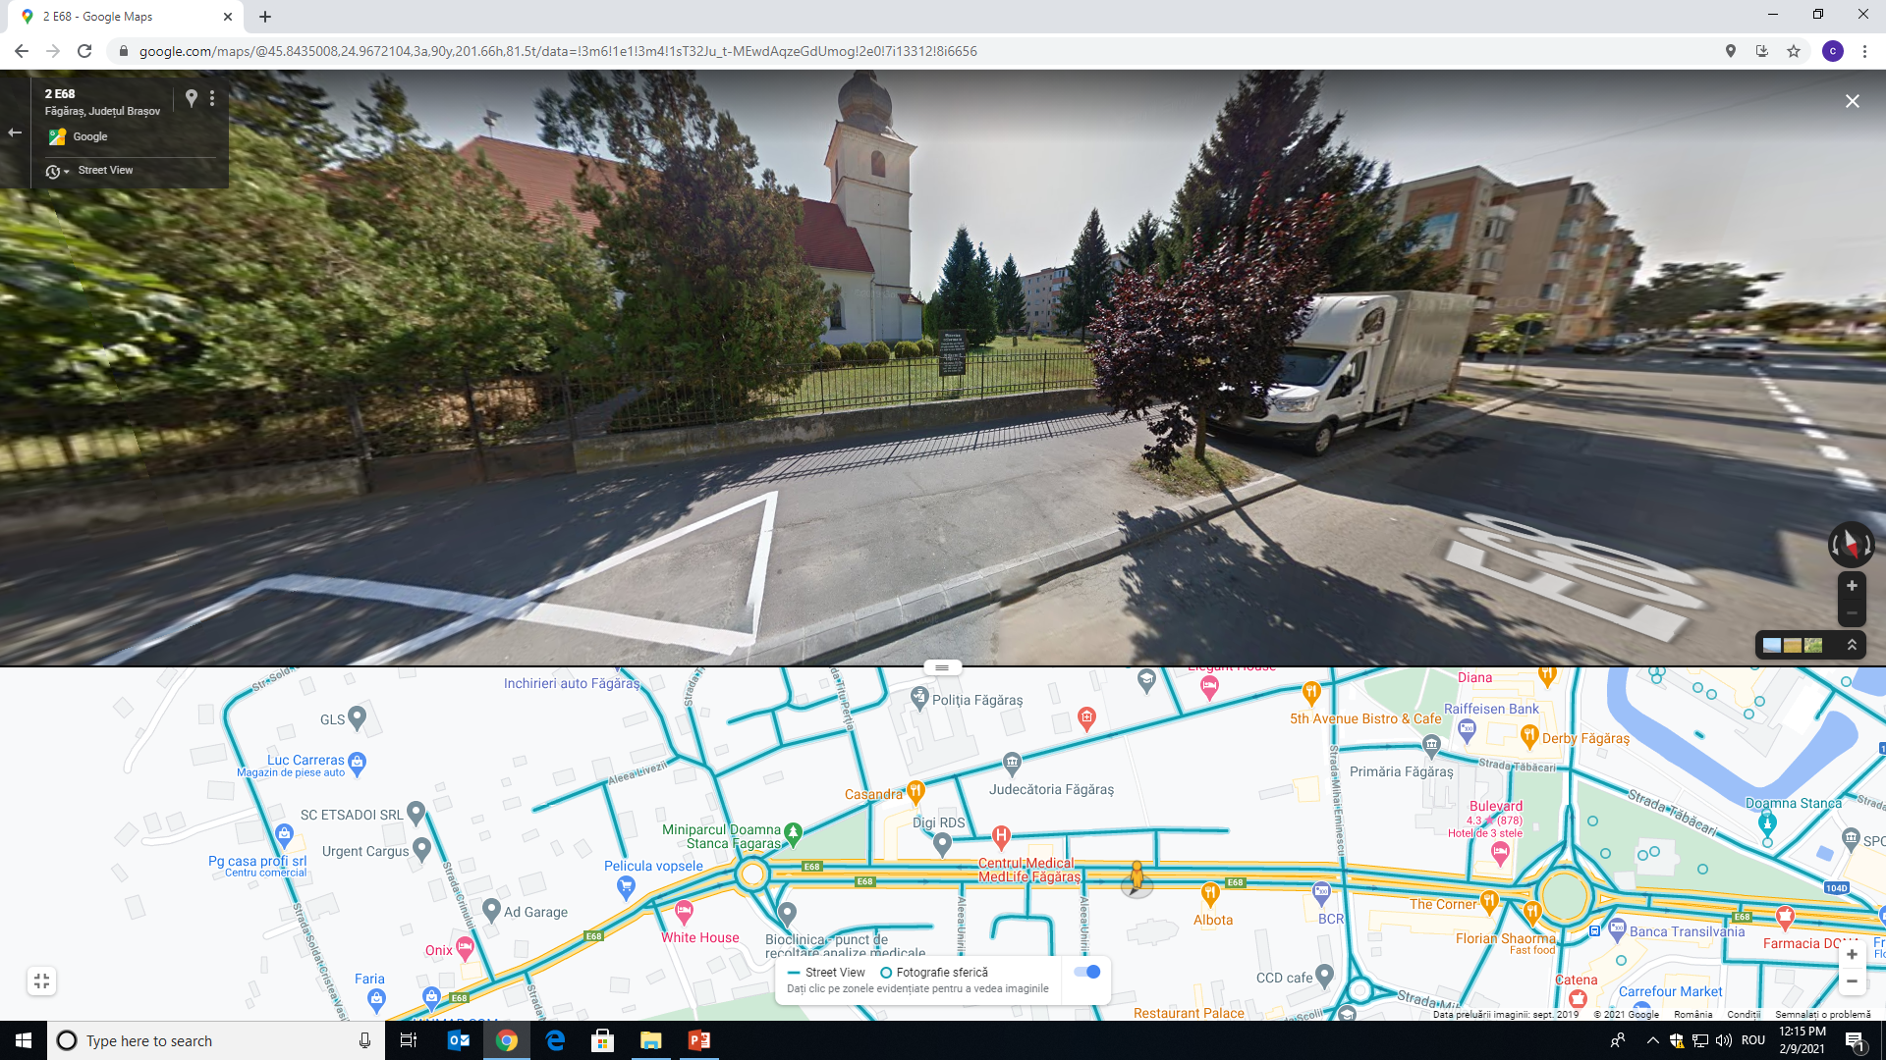
B-dul Unirii, între Aleea Unirii și intersecția cu strada Mihai Eminescu (Biserica Reformată)
Propunerea 2

Slide 17
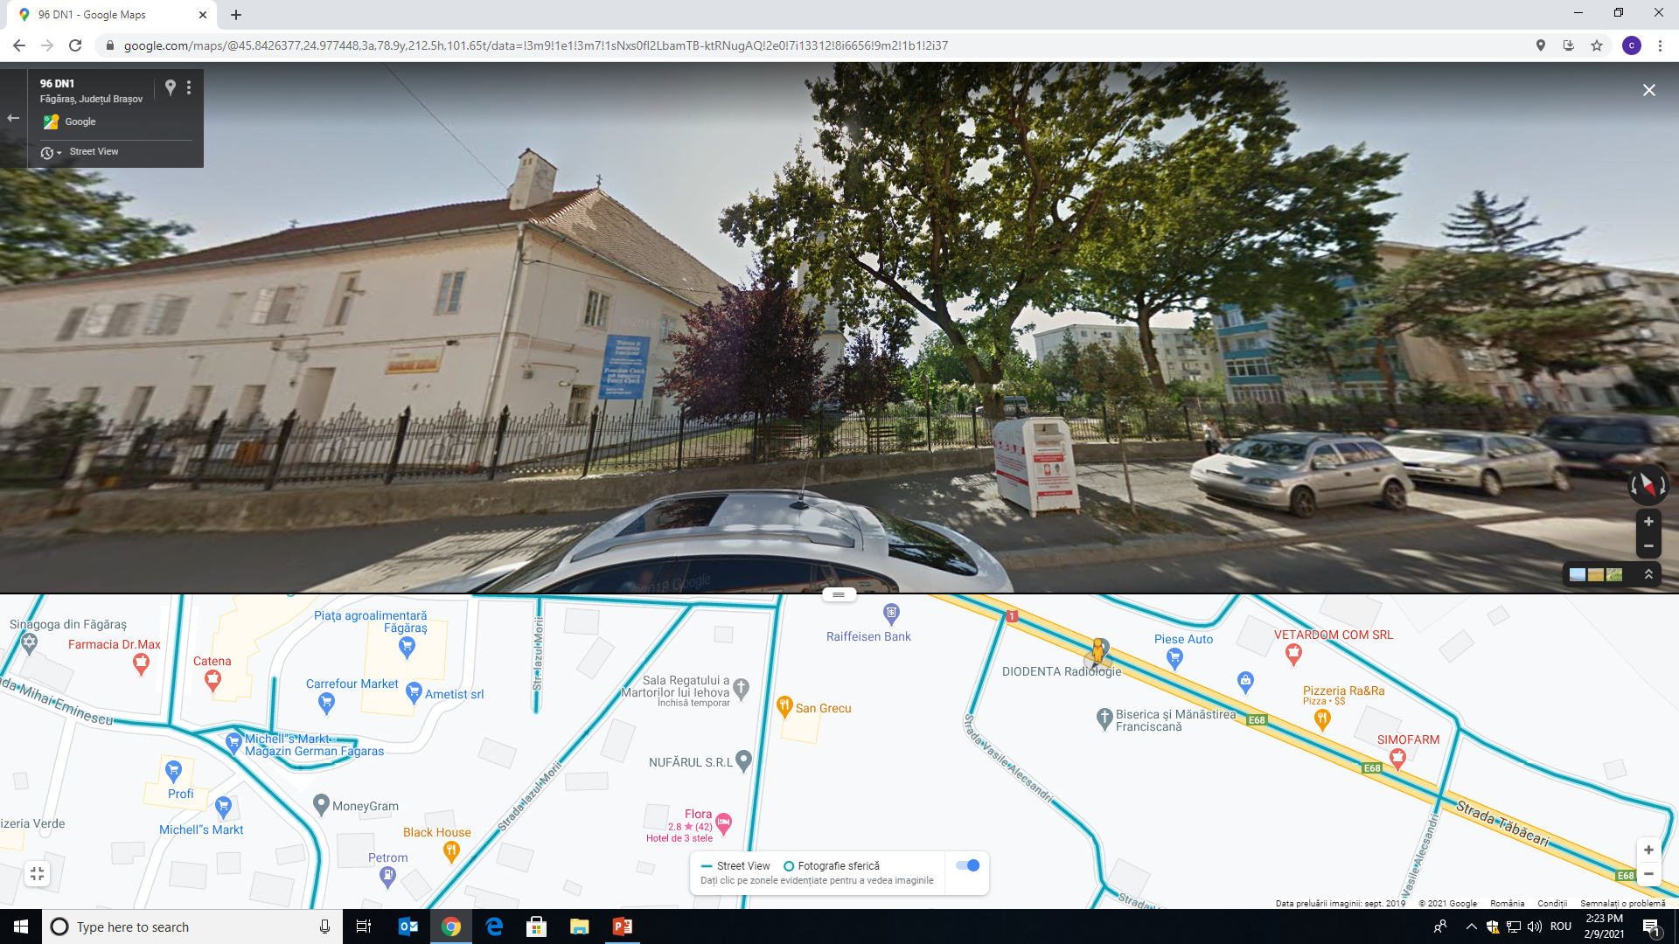
Strada Tăbăcari, în apropierea intersecției cu strada Vasile Alecasandri (Biserica și Mănăstirea Franciscană)
Propunerea 3

Slide 18
Propunere A.N.P.M pentru amplasare stație trafic Municipiul FĂGĂRAȘ:
Propunerea 1: Strada Doamna Stanca, în apropierea intersecției cu strada Ghioceilor (teren Biserica Sfinții Cozma și Damian, ar putea fi o posibilă locația a stației); infrastructură vulnerabilă la poluare: Spitalul Municipal Făgăraș
Propunerea 2: B-dul Unirii, între Aleea Unirii și intersecția cu strada Mihai Eminescu (teren Biserica Reformată)
Propunerea 3: Strada Tăbăcari, în apropierea intersecției cu strada Vasile Alecasandri (teren Biserica și Mănăstirea Franciscană)
Aspect important care poate influența amplasarea: situația juridică a terenurilor

Slide 19
REGIUNE | Judet/municipiu | DESCRIERE ACHIZITII
REGIUNEA CENTRU | ALBA/Municipiul Alba Iulia | Amplasare staţie de monitorizare (Trafic) (localitatea se va stabili prin activitatea A1.1.3) Instalare echipamente prelevare PM10 (localitatea se va stabili prin activitatea A1.1.3)
 | BRASOV | Amplasare staţie de monitorizare (Trafic) (Localitatea se va stabili prin activitatea A1.1.3) Instalare echipamente prelevare PM10 (Localitatea se va stabili prin activitatea A1.1.3)
 | HARGHITA | Instalare echipamente prelevare PM10 (localitatea se va stabili prin activitatea A1.1.3)
 | SIBIU/Municipiul Sibiu | Amplasare staţie de monitorizare (Trafic) Instalare echipamente prelevare PM10
De intrebat/propunerea noastră – în zona Alba, în Municipiul Sebeș (regim de gestionare I pentru PM10)
Proiect cofinanțat din Fondul European de Dezvoltare Regională prin
Programul Operațional Infrastructură Mare 2014-2020

